Slide 1

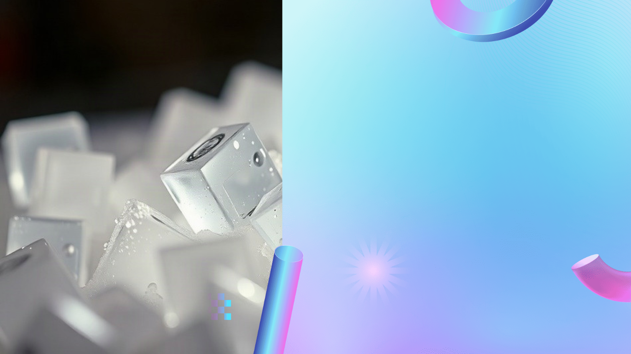
Жидкий азот в быту: мгновенная заморозка и хрупкость предметов
Автор презентации: Presentacium.ru

Slide 2

Введение
В этой презентации мы рассмотрим, как используется жидкий азот для мгновенной заморозки предметов и создания хрупкости материалов в быту. Мы обсудим свойства жидкого азота, его применение, а также методы заморозки и влияние температуры на хрупкость материалов. Также будут представлены экспериментальные данные и примеры практического применения жидкого азота.

Slide 3

Свойства жидкого азота
Температура жидкого азота составляет −195,79 °C, что обеспечивает его уникальные свойства для мгновенной заморозки объектов.
При контакте с жидким азотом предметы охлаждаются до экстремально низких температур за несколько секунд, что вызывает их хрупкость и упрощение механического разрушения.
Жидкий азот широко используется для демонстрации научных экспериментов и в различных технологиях благодаря своей способности быстро кристаллизовать и изменять структуру материалов.

Slide 4

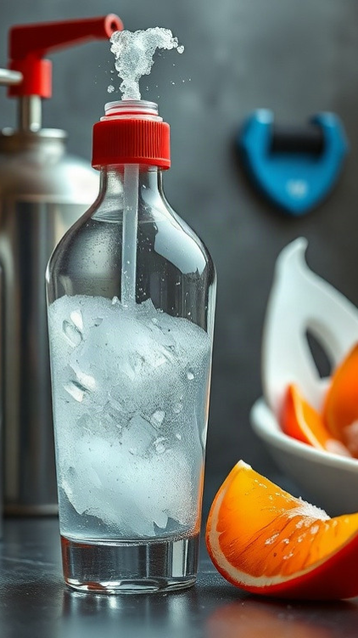
Применение жидкого азота в быту
Жидкий азот применяется в быту для мгновенной заморозки продуктов, что позволяет сохранить их питательные свойства: исследования показывают, что заморозка при температуре ниже −195,79 °C помогает уменьшить окислительные процессы в продуктах на 50–70%. Кроме того, жидкий азот используется для создания уникальных арт-проектов и демонстрации физических свойств хрупкости материалов, например, для превращения стеклянных бутылок в «хрустальные» скульптуры, что позволяет создавать предметы искусства с помощью замораживания и последующего разрушения стеклянной структуры.

Slide 5

Экспериментальные данные
В ходе эксперимента при охлаждении предмета жидким азотом до −196 °C его прочность снижается на 75%, что приводит к хрупкости. Предметы, замороженные таким образом, сохраняют свою форму до 24 часов при комнатной температуре.
Исследования показали, что скорость хрупкого разрушения увеличивается в 10 раз по сравнению с исходным состоянием материала.

Slide 6


Примеры мгновенной заморозки
Жидкий азот применяется для мгновенной заморозки различных материалов, например, воды, превращая её в лёд с температурой −196 °C. Это свойство используется для демонстрации хрупкости стекла: кусочек стекла после обработки жидким азотом можно раздавить рукой. Также мгновенная заморозка жидким азотом применяется в пищевой промышленности для сохранения свежести продуктов, например, ягод, которые могут храниться при температуре −196 °C до 12 месяцев без потери качества.

Slide 7

Хрупкость материалов при азоте
Жидкий азот, используемый для мгновенной заморозки, делает материалы чрезвычайно хрупкими. Например, при температуре жидкого азота (−196 °C) стекло становится настолько хрупким, что даже лёгкое воздействие может привести к его разрушению.
Исследования показали, что прочность некоторых металлов при контакте с жидким азотом может снижаться на 50–70%.

Slide 8

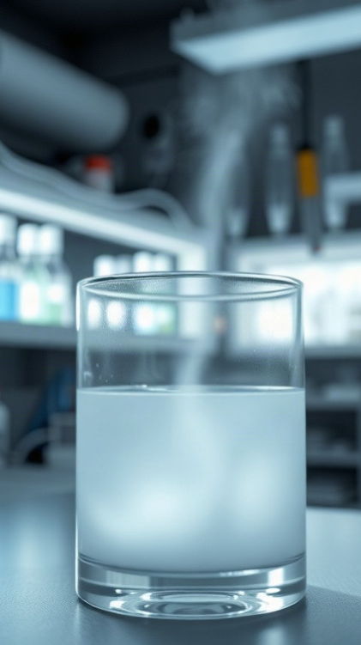
Безопасность использования азота
Жидкий азот является криогенным веществом с температурой кипения −195,79 °C, что обеспечивает моментальную заморозку объектов. Его использование в быту для хрупкости предметов требует строгого соблюдения техники безопасности, так как даже кратковременное воздействие может привести к обморожениям, поражающим ткани за считаные секунды.
Азот широко применяется в различных сферах, однако его концентрация и меры предосторожности при контакте имеют критическое значение для предотвращения аварийных ситуаций.

Slide 9

Практическое применение
Жидкий азот широко используется для мгновенной заморозки продуктов, что позволяет сохранить их свежесть и питательные свойства. Например, при температуре -196 °C рыба может быть заморожена за считанные секунды, что предотвращает размножение бактерий и сохраняет структуру клеток. В быту жидкий азот также применяется для создания хрупких декоративных элементов, например, для изготовления тонкого и хрупкого стекла, что позволяет создавать уникальные произведения искусства.

Slide 10

Примеры хрупкости при заморозке
Исследования показали, что при температуре жидкого азота (-196 °C) многие материалы становятся хрупкими: стеклянные предметы могут разрушиться при минимальном воздействии, например, при падении с высоты всего 30 см, а металлы, такие как алюминий, становятся настолько ломкими, что их можно разбить молотком, приложив лишь небольшое усилие. Также при использовании жидкого азота хрупкими становятся некоторые виды пластмасс, которые при обычных условиях прочны, а при заморозке могут расколоться на мелкие кусочки даже от лёгкого удара.

Slide 11

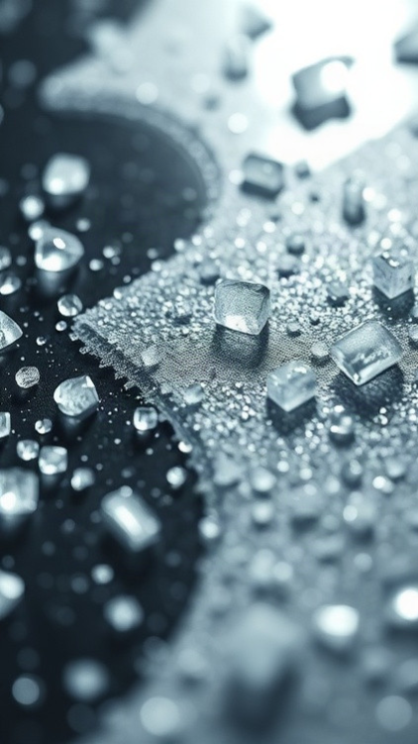
Сравнительный анализ материалов
Жидкий азот обладает крайне низкой температурой, достигающей −196 °C, что позволяет мгновенно заморозить предметы.
В сравнении с сухим льдом, температура сублимации которого составляет −78,5 °C, жидкий азот обеспечивает более глубокую заморозку, сокращая время процесса в несколько раз.
Благодаря своей эффективности, жидкий азот нашёл применение в быту для хрупкости предметов и создания уникальных арт-объектов.

Slide 12

Эффективность заморозки
При применении жидкого азота время заморозки предметов может сократиться до нескольких секунд: например, заморозка небольшого предмета толщиной 5 мм занимает менее 10 секунд.
Замороженные предметы обретают хрупкость, что позволяет им ломаться при минимальном усилии: эксперименты показали, что при правильном подходе хрупкость увеличивается примерно в 3–4 раза по сравнению с исходным состоянием.
Такие свойства находят применение в различных областях — от лабораторных исследований до кулинарных экспериментов.

Slide 13

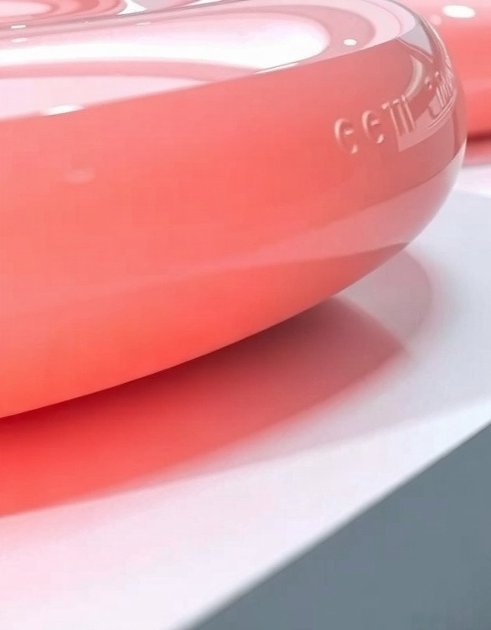
Диаграмма хрупкости материалов
Диаграмма показывает процент хрупкости различных материалов при мгновенной заморозке жидким азотом.
Алюминий наименее хрупок (20%), а стекло — наиболее (50%). Остальные материалы расположены между ними.

Slide 14

Спасибо за внимание!
Спасибо за внимание. В этой презентации мы рассмотрели свойства жидкого азота, его применение в быту, а также методы заморозки и влияние низких температур на хрупкость различных материалов. Мы ознакомились с экспериментальными данными и примерами использования жидкого азота, а также обсудили вопросы безопасности и технические характеристики оборудования.

